Slide 1
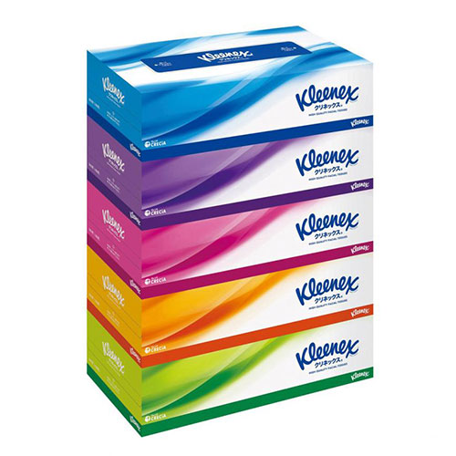


【提案書】
クリネックスティシュー180W5個組
特徴
「やわらかさ」と「丈夫さ」の相反する品質を独自の加工技術で両立させることに成功したティシュー180W5個組。なめらかでふんわりとした肌触りを実現し、使い心地は抜群。
納期
納期スペース
仕様
備考：クレシア製品各種取混ぜ5カートン以上にてお申し込みください。
お見積
お見積りスペース

